Slide 1
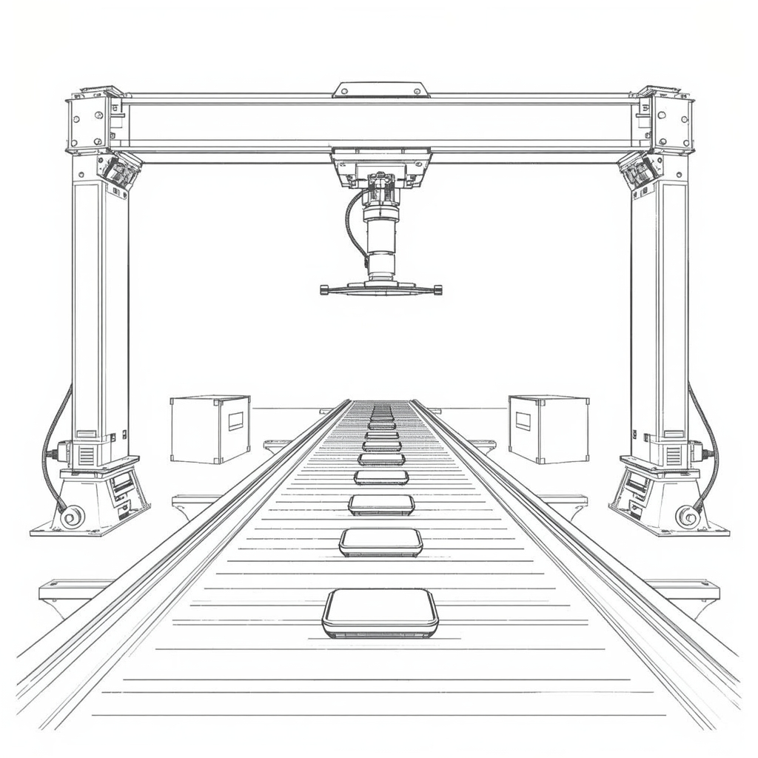
Kick-Off-Präsentation
PickMe-Team
Yatheesh Sugumar
Johannes Sedlmayr
Marcel Kattirs

Slide 2
Ablauf
Kurzvorstellung
Projektplan
Programmstruktur
Aufgabenverteilung

Slide 3
Kurzvorstellung

Slide 4
Team Mitglieder
Yatheesh Sugumar
Johannes Sedlmayr
Marcel Kattirs
Entwicklung einer Sortieranlage
Kamera erkennt Objekte auf dem Förderband
Machine Learning unterscheidet Katze und Einhorn
Position der Objekte wird im Weltkoordinatensystem berechnet
Portalroboter mit Sauggreifer nimmt Teile auf
Teile werden in passende Boxen sortiert
Ziel: ≥ 90 % korrekt sortierte Teile bei stabiler Förderbandgeschwindigkeit

Slide 5
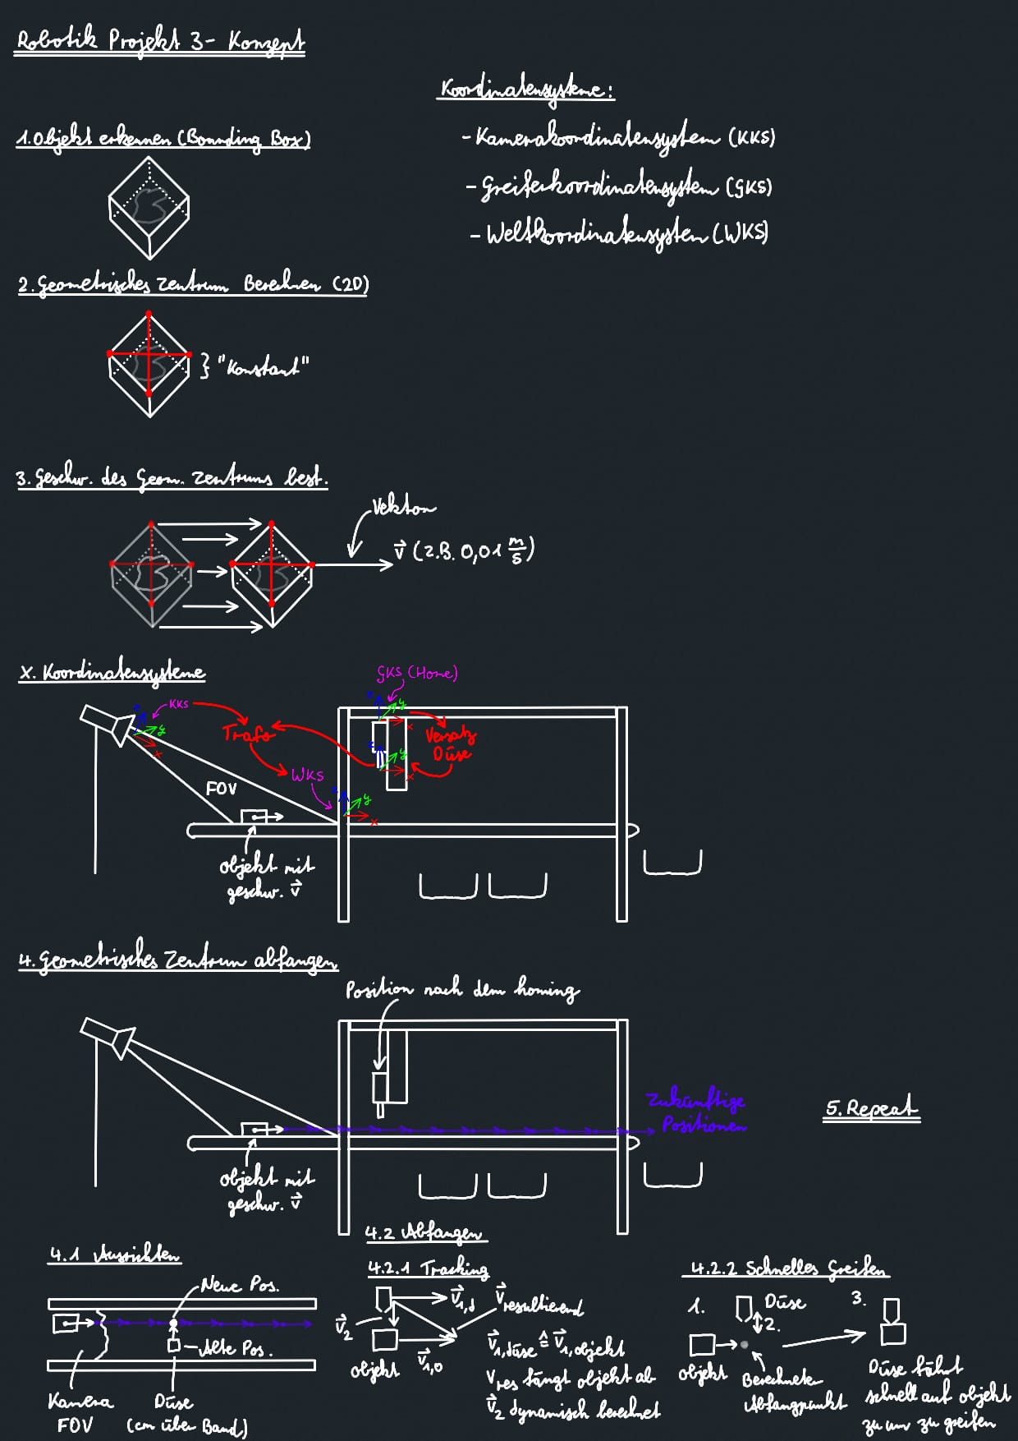

Projekt Skizze

Slide 6
Projektplan

Slide 7
Meilensteine
Notwendige Koordinatensysteme festgelegt → April 6
Bounding Box festgelegt → April 27
Ausgabe der prädizierten Position im Weltkoordinatensystem → May 11
Regelung auf einen vorgebaren Punkt im Weltkoordinatensystem → May 25
Sortierte Objekte abgelegt → June 8
Erfolgsrate von 90% eingehalten → June 22

Slide 8
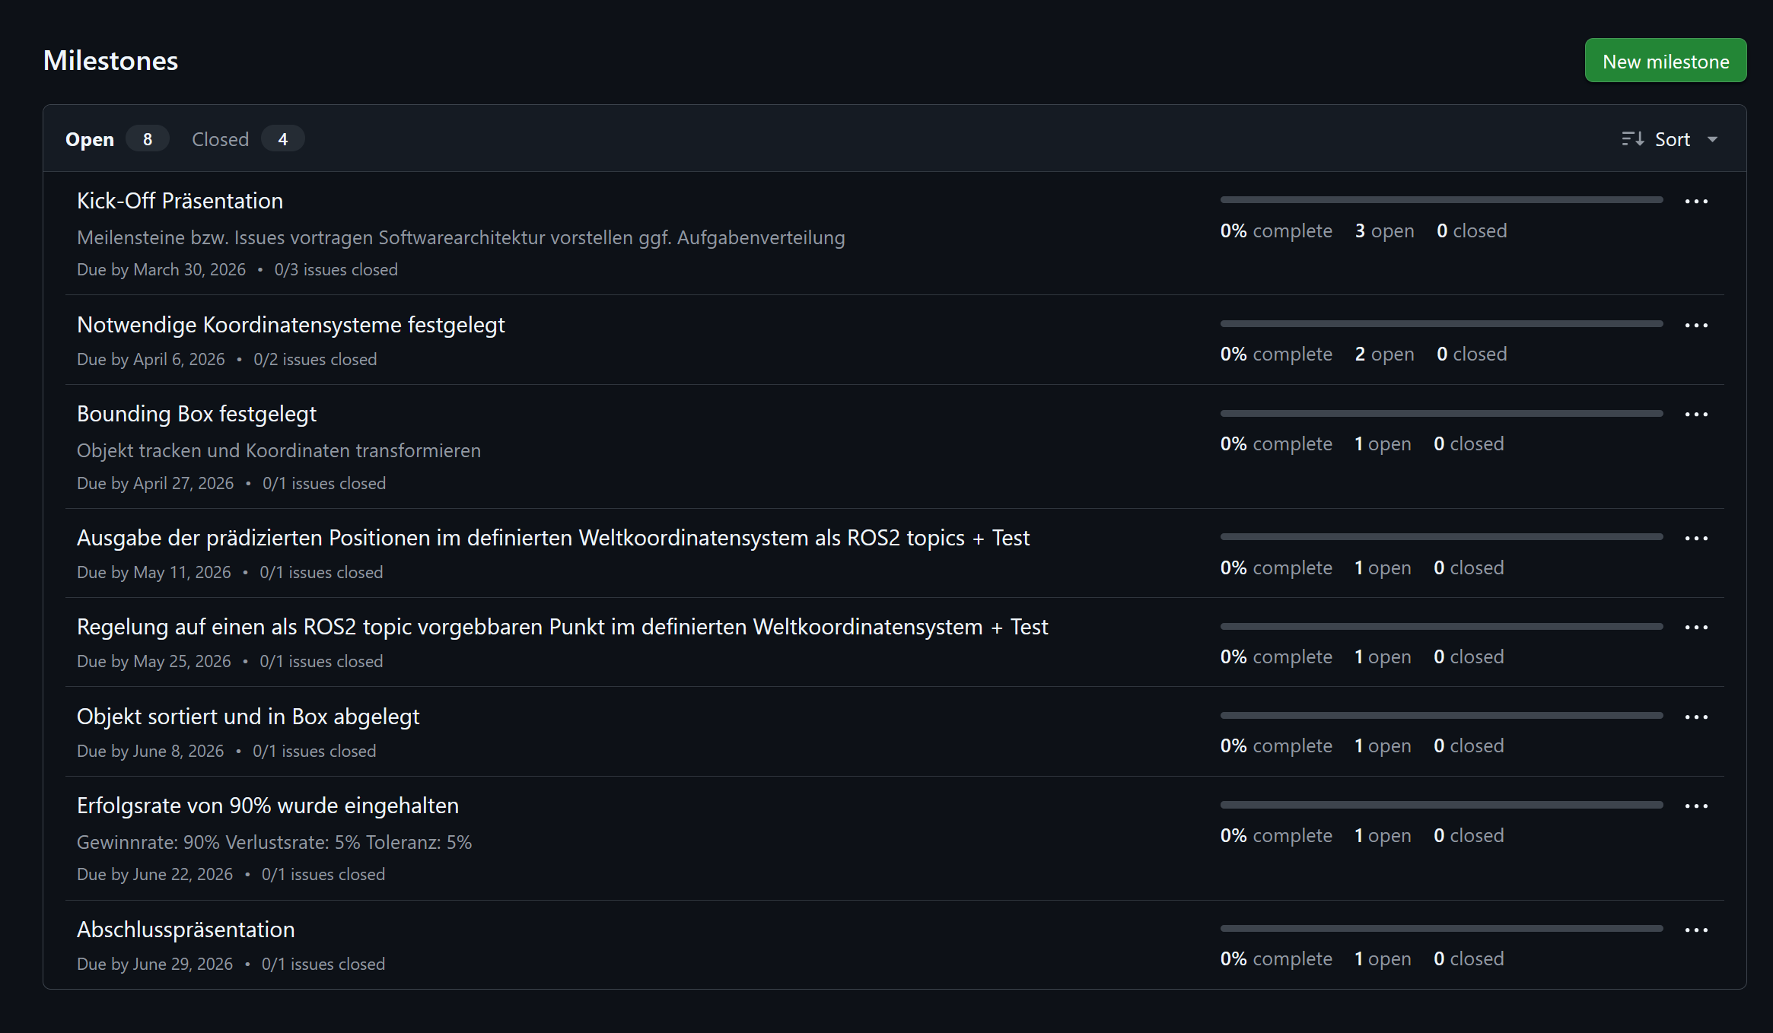

Slide 9
Programmstruktur

Slide 10
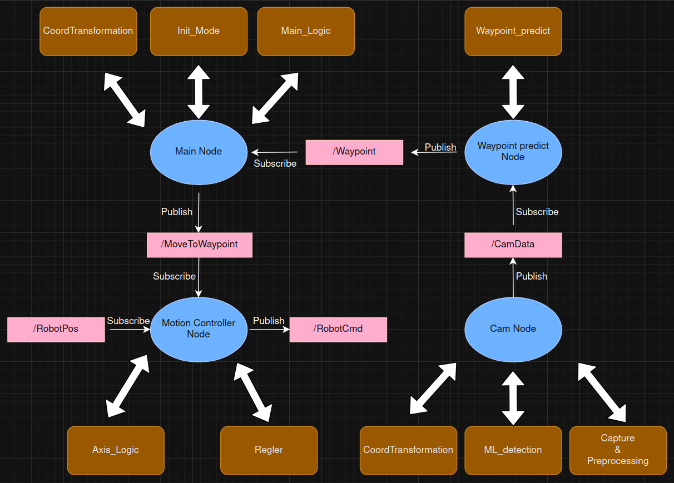

Slide 11
Aufgabenverteilung

Slide 12
Aufgabenverteilung
Yatheesh Sugumar
→ Cam Node / Bildverarbeitung
Johannes sedlmayr
→ Main Node
Marcel Kattirs
→ Motion Controler Node
Test, Way predict Node
→ zusammen

Slide 13
Vielen Dank für Ihre Aufmerksamkeit
Zusammenfassung der Themen:
Kurzvorstellung Objekterkennung
Projektplan Koordinaten Transfusion
Programmstruktur Greifprozess
Aufgabenverteilung Fehler Toleranzrate
PickME
Pick-and-Identify Control unit for Kinetic Modules & Entities

